Slide 1

Композиція у декоративній
скульптурі:
композиція з кількох фігур
(пропорції, масштаб, лаконічність форм)

Slide 2
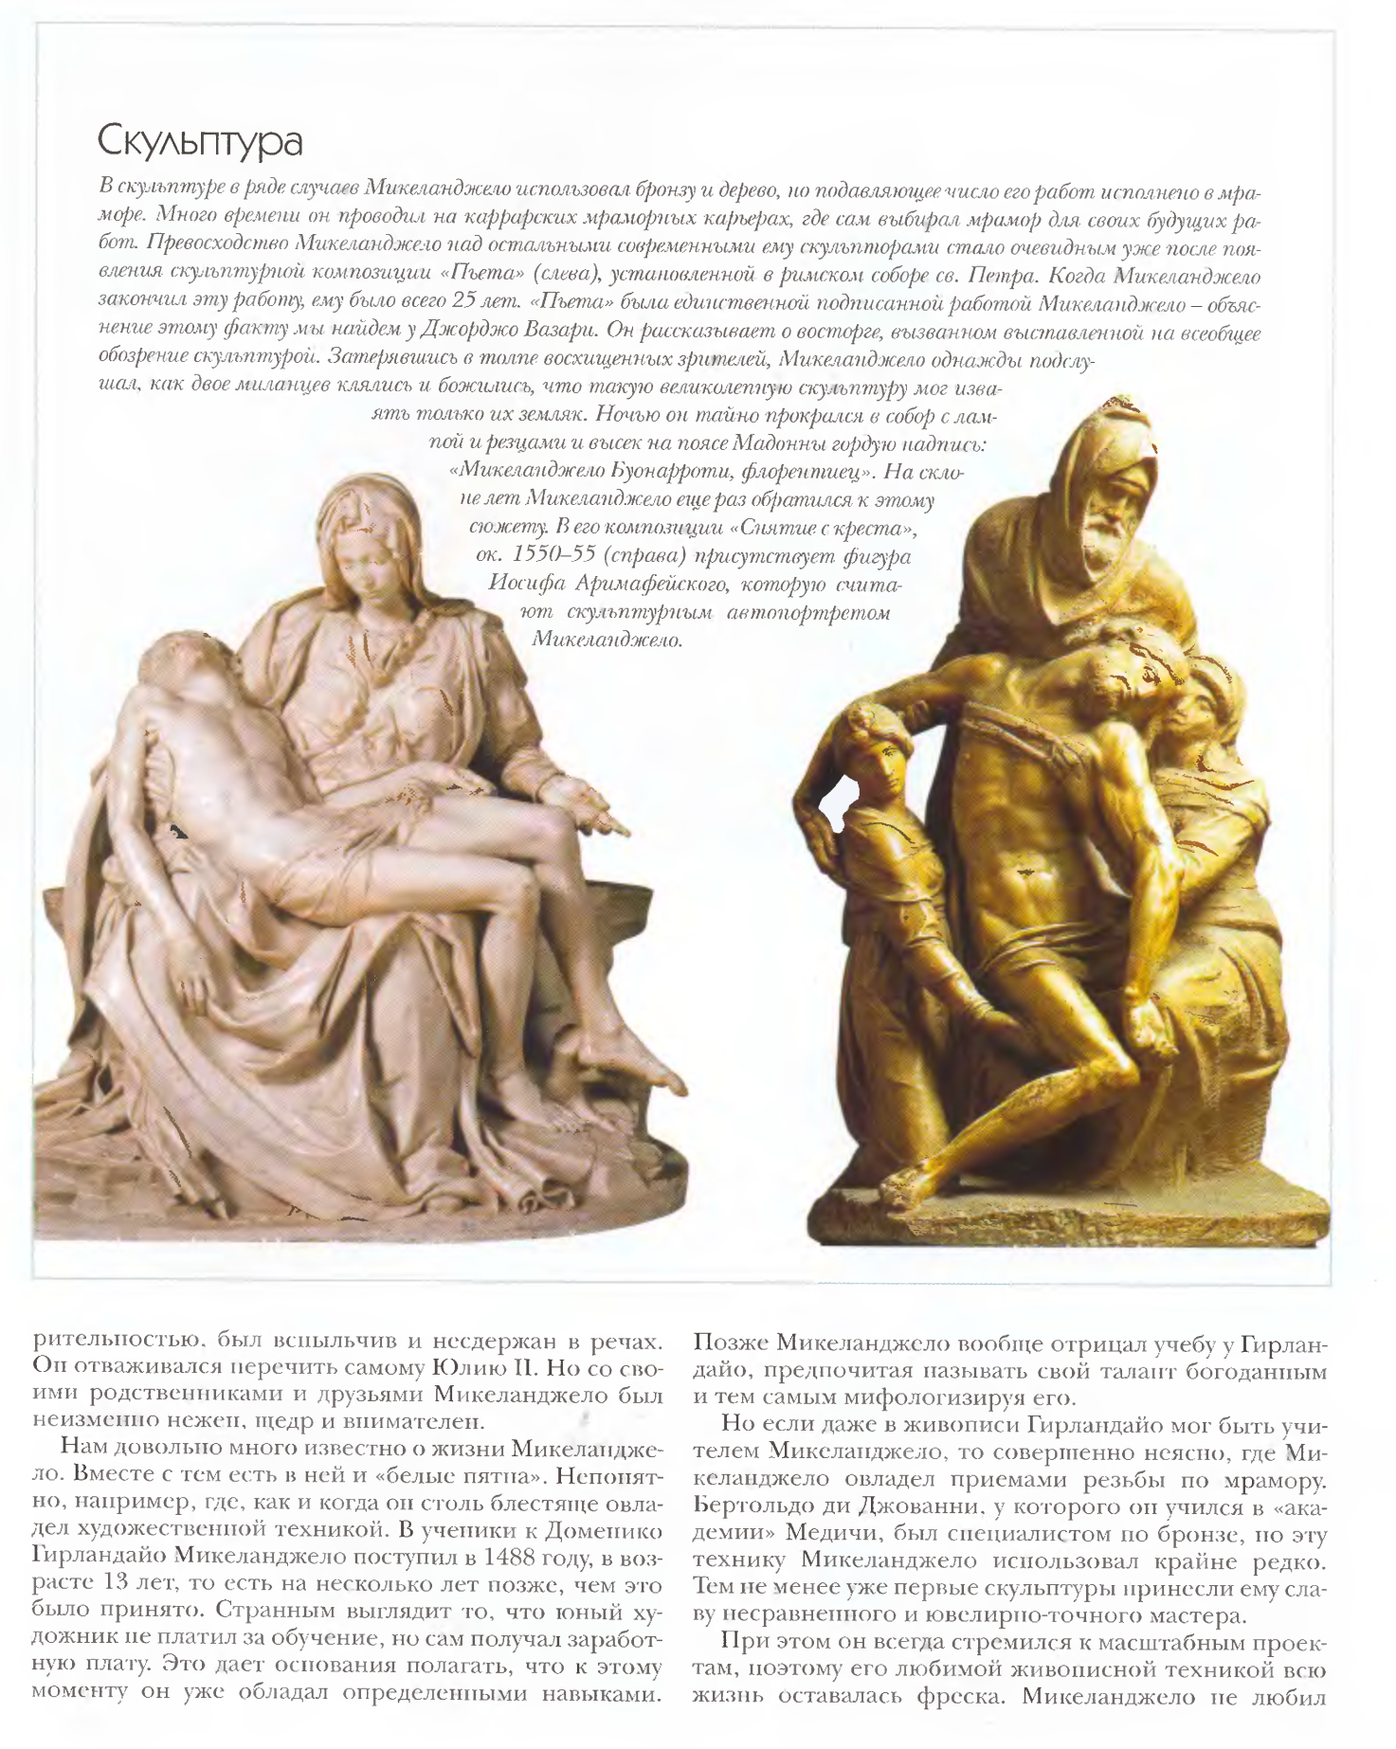
“Зняття з хреста”
Мікеланджело

Slide 3
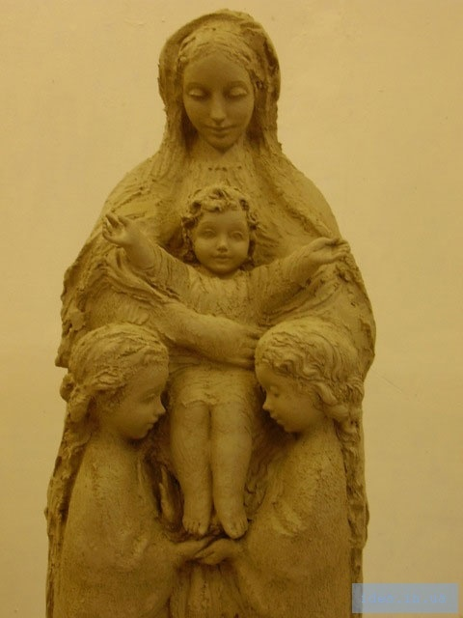
“Софія, Віра, Надія і
Любов”
Шевченко Володя
фрагмент

Slide 4
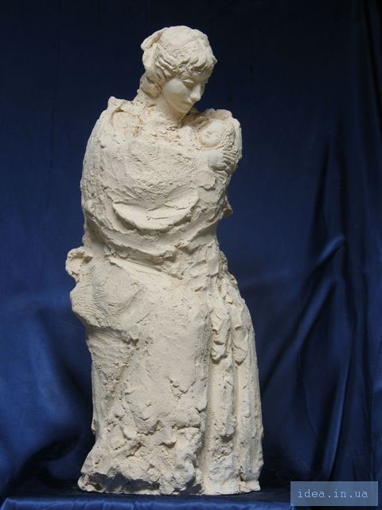
“Материнство “
Шевченко Володимир

Slide 5
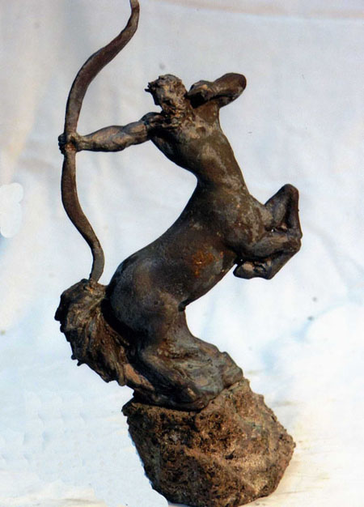
кентавр
“Кентавр”
.
Фактура – характер поверхні, її матеріальні, відчутні властивості, її обробка.
Фактура – важливий елемент художньої форми.

Slide 6
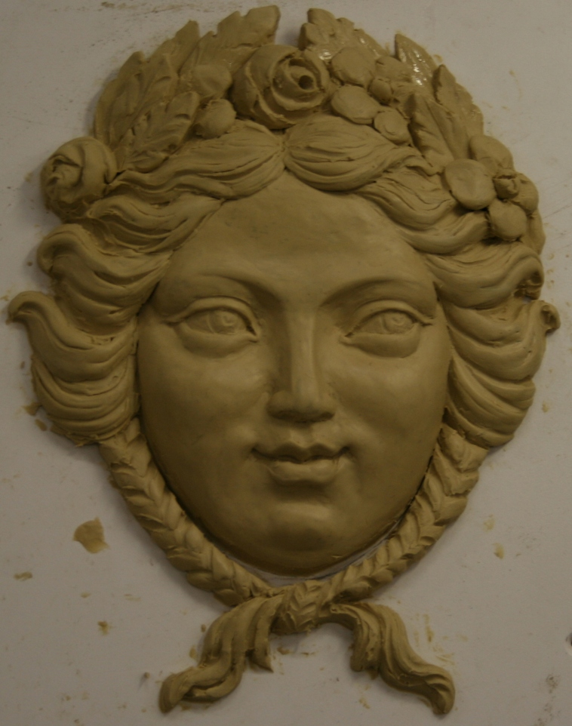
Гладка фактура

Slide 7
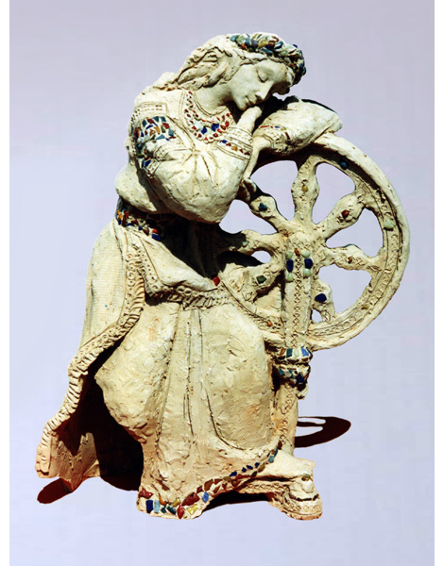
Шорстка фактура

Slide 8
Скульптура
Рельєф
Барельєф
Контрельєф
Кругла скульптура
Горельєф
Види скульптури

Slide 9

Творче завдання:
створення скульптури
абстрактної форми
Пам’ятай, твій шедевр оживе, якщо ти вкладеш у нього свої почуття, думки, мрії.
Він обов’язково викличе у всіх, хто його побачить позитивні емоції та найкращі відгуки.
Хіба це не буде найкращою оцінкою для тебе?

Slide 10
Вправа: Зліпи враження
Варіант 1
Спробуй під враженням музики з куска пластиліну,
бісеру, намистинок створити своє враження від музики.
Зліпивши, порівняй , як змінилось твоє враження від
музики після створення композиції.

Slide 11

Зроби себе зіркою
Варіант 2
Ти майбутній актор, художник, музикант.
Одна маленька паперова кулька для голови,
дві більші — для тулуба.
Усе це обмотується скотчем і обрамлюється
рухливими кінцівками.
А далі — безмежна фантазія. Хочеш бути зіркою? Будь нею.
Віртуозним борцем? Немає проблем. Потрібно лише кількома мазкам фарби зробити своєму улюбленцю макіяж, змоделювати його одяг та зачіску, вдихнути у нього життя. А головне — не зупинятися на півдорозі, впевнено крокуючи до повної реалізації колективного задуму. Твоя лялька — це ніби ти сам... у мрії про самого себе.

